Slide 1
应用程序框架
框架: 程序间的共同结构, 包括了通用的类、对象、函数及其间的稳定的关系
无用之用,是为大用

Slide 2
框架的「无用之用」效果
二千多年前，老子提出了「有、无」哲理，从无为状态中创造出有为的积极效果。
像房子的中间、门、窗皆是空的，才能供人们进出、居住与透透空气。其积极效果是﹕日后依新环境的条件而加以调整、充实，创造出多样化的用途。
又例如畚箕的中间是空、虚的，才能装泥土、垃圾等各式各样的东西。此外，畚箕的空无，创造了畚箕的重复使用性(Reusability)，装完了泥土，倒掉之后，还可拿来装垃圾等，不断重复使用之，一直到坏掉为止。

Slide 3
框架的「无用之用」效果
应用框架中的主角──抽象类，并非具体的类，不能用来创建对象，看似无用的东西。可是它可派生出无数个具体子类，进而可诞生出无数种对象来﹗抽象类中的「抽象(abstract)」函数常是”空虚”的让抽象类能”虚怀若谷”，只要程序员不断充实它，其子孙类就个个精明能干﹗抽象类发挥无用之用的效果， 应用框架能更进一步地发挥这种效果。
人们易于得意骄傲，不易虚怀若谷。同样地，易于创造具体类，而不易创造出抽象类。
不过，当您懂得藉由眼前的「无用」来换取长远的「有用」时，创造与使用抽象类就易如反掌了。

Slide 4
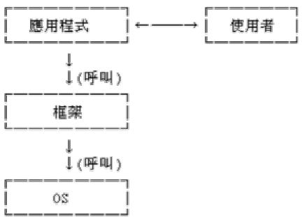
框架与OS 之关系：常見的迷惑
许多人从空间角度去想象OS 与应用框架之间的关系。的确，OS(如Linux 或Windows)像木板床，应用框架像弹簧床垫，而应用程序则像睡在床垫上的人。
这个观点是对的。然而，我们若顺势推论他们之间的互动关系如右图, 就有问题了…

Slide 5
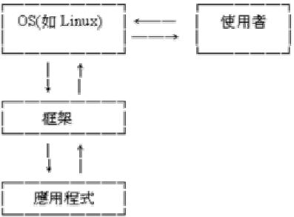
框架与OS 之关系：常見的迷惑
写传统程序时，主控权掌握在我们的程序手中，程序决定如何调用库函数﹔就像棒球比赛的「投手」一样。
使用框架时，我们的程序则担任「捕手」之角色。在使用框架时，我们必须要有这种心理准备。

Slide 6
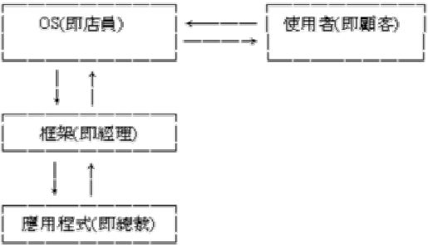
框架与OS 之关系：常見的迷惑
现实示例：
与店员的互动细节几乎都由经理人员处理掉了，有必要才会打扰(呼叫)总裁，所以总裁就非常轻松了。
因此，有了像Android 这样的框架(即经理)，手机应用程序(即总裁)就简单许多了。

Slide 7
应用框架魅力的泉源：
反向沟通(IoC: Inversion Control)
应用框架中最令人着迷之处是：框架里的函数，能调用应用程序的函数。这是框架与一般类库（或链接库）的极重要区别。
使用一般链接库时，程序中的函数调用现成的库函数，但库存函数不能反过来调用程序员写的函数，因为库函数设计在先，而程序在后。
IoC具有下述效果：
  框架能事先定义许多「预设」(Default)函数。预设(default) 函数就是依惯例而设定的函数。惯例是自动化的基本观念，也是应用框架的重要机制。如：打车
  应用程序员的主要工作是：设计函数供框架来调用。这些函数可修正或取代框架中的函数。

Slide 8
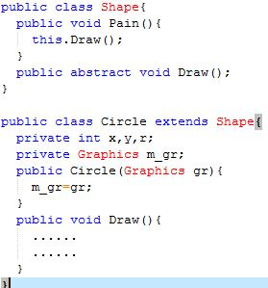
应用框架魅力的泉源：
反向沟通(IoC: Inversion Control)
框架里的抽象类扮演父类的角色，提供一些很通用，但不完整的函数，是设计师刻意留给应用程序的子类来补充的。一旦补充完成，框架里的父类的函数就可以”反向调用”子类里的函数了。
使用时父类变量可以指
向子类对象;
Shape sp=new Circle(gr);
之后可以调用:
sp.Paint();
实际调用的是子类中定义的
Draw（）函数。
使用IoC时，主控权在框架
手中。

